Slide 1
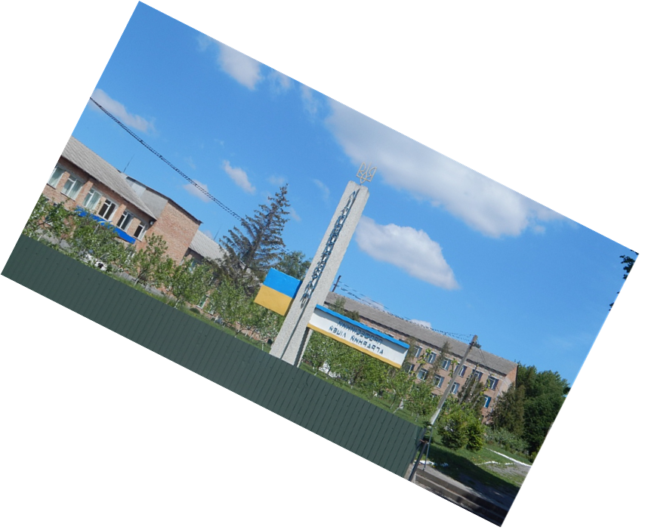
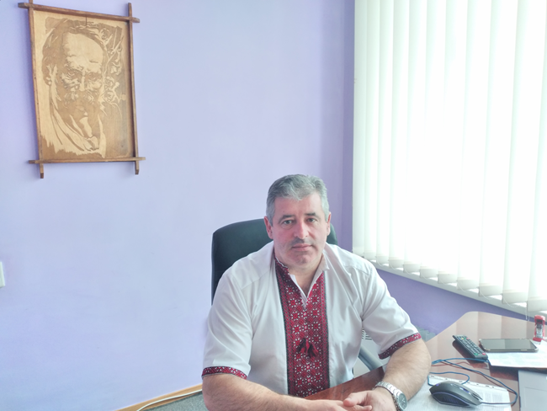
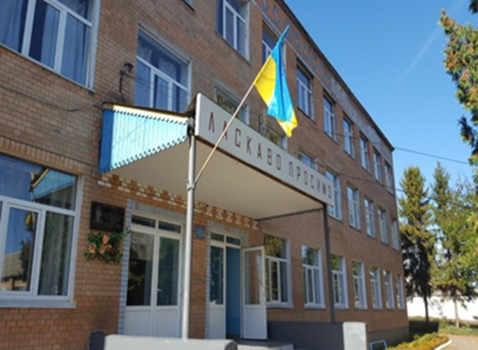
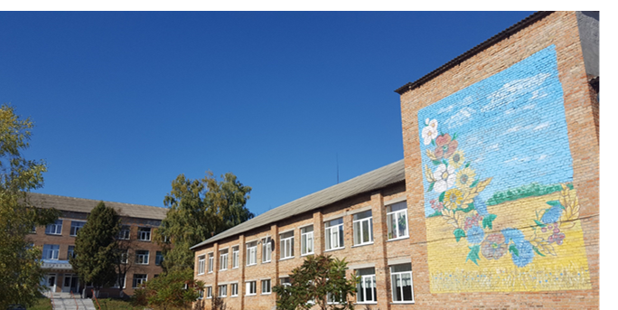
ЗВІТ ДИРЕКТОРА
Державного навчального закладу
«Лісоводський професійний аграрний ліцей»
РОМАНЧУКА СЕРГІЯ ПЕТРОВИЧА
за 2023-2024 н.р.

Slide 2

КОНТАКТНА ІНФОРМАЦІЯ
Адреса ЗП(ПТ)О: вул. Сугерова, 2, с. Лісоводи,
Хмельницька область, Хмельницький район, 32046
Електронна адреса: dptnz40@ukr.net
Веб-сайт: www.dnzpal40.site
Ідентифікаційний код: 05537756
Сторінка у Фейсбуці: https://www.facebook.com/profile.php?id=100022408427155

Slide 3
І. Загальна інформація
У 2023-2024 навчальному році у ДНЗ «Лісоводський ПАЛ» забезпечувалась реалізація прав громадян на здобуття професійно-технічної та повної загальної середньої освіти. У ліцеї здійснювалась підготовка робітничих кадрів відповідного рівня кваліфікації з числа випускників загальноосвітніх навчальних закладів на основі базової чи повної загальної середньої освіти, а також перепідготовка та підвищення кваліфікації працюючих робітників і незайнятого населення.
У своїй діяльності Ліцей керувався Конституцією України, Законом України «Про освіту», «Про професійно-технічну освіту», «Про загальну середню освіту», Положенням про професійно-технічний навчальний заклад, рішеннями Міністерства освіти і науки України, рекомендаціями та листами Департаменту освіти та науки Хмельницької ОДА, НМЦ ПТО ПК у Хмельницькій області, Статутом навчального закладу.
Організація освітнього процесу у ДНЗ «Лісоводський ПАЛ» здійснювалася відповідно до «Положення про організацію навчально-виробничого процесу у професійно-технічних навчальних закладах», затвердженого наказом Міністерства освіти України від 30.05.2006р. № 419.
Упродовж звітного періоду зусилля Ліцею були спрямовані на удосконалення навчально –виробничого процесу, покращення навчально-матеріальної бази, стимулювання учасників освітнього процесу до творчої активності, реалізації їх професійних інтересів і можливостей, створення належних умов для навчання, праці та відпочинку здобувачів освіти та працівників навчального закладу.
2023-2024 навчальний рік був непростим, як для педагогічного, так і учнівського колективів: не дивлячись на воєнний стан освітній процес у ліцеї здійснювався в очному форматі.
Як директор навчального закладу, у своїй діяльності впродовж звітного періоду керувався Статутом ліцею, колективним договором, Правилами внутрішнього трудового розпорядку, посадовими обов’язками директора, законодавчими документми України, іншими нормативно-правовими актами, що регламентують роботу керівника ЗП(ПТ)О.

Slide 4
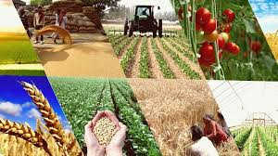

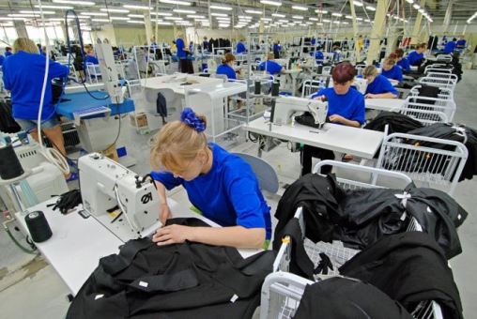
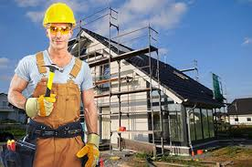
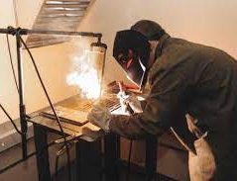
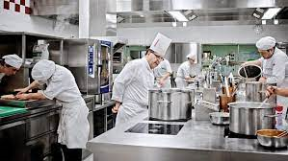
Державний навчальний заклад «Лісоводський професійний аграрний ліцей» – ЗПТО другого атестаційного рівня, який здійснює підготовку здобувачів освіти різних рівнів кваліфікації, інтересів, здібностей, а також перепідготовку та підвищення кваліфікації працюючих робітників та незайнятого населення.
Навчальний заклад здійснює освітні послуги за спрямуваннями: загальні професії для всіх галузей економіки; сільське господарство; автомобільний транспорт; швейне виробництво; будівельні, монтажні, ремонтно – будівельні роботи; громадське харчування.
Ліцей має
19 ліцензій
за різними професіями

Slide 5
Для забезпечення підготовки, перепідготовки і підвищення кваліфікації здобувачів освіти ліцей має навчальний комплекс типової забудови, до складу якого входять:
навчальний корпус площею – 2049,4м² , в якому обладнано відповідними засобами навчання 16 навчальних кабінетів;
корпус начально-виробничих майстерень загальною площею 3100м², у якому розміщені 4 лабораторії, 10 навчальних майстерень і 1 начальний кабінет;
громадсько-побутовий корпус, загальною площею 3104,4 м², в якому є: учнівська їдальня на 120 місць; актовий зал – 288м² ; спортивний зал - 288 м²; бібліотека з фондом – 29730 книг; читальний зал на 60 місць; кімната для роботи гуртків і секцій, площею 126м²; 1 навчальний кабінет;
гуртожиток на 360 спальних місць загальною площею 4860,7м² , у якому обладнано: медпункт площею 30м², 1 навчальний кабінет, 2 лабораторії, дегустаційний зал;
стадіон, 2 спортивних майданчики;
маневровий майданчик для практичного навчання водінню тракторів і автомобілів площею 720м², навчальне господарство (площа 195га.) Наявний машино-тракторний парк забезпечує виконання вимог навчальних планів і програм та нараховує 10 тракторів, 7 автомобілів (5 вантажних, 2 - легкових), 18 комбайнів, 125 одиниць сільськогосподарських машин та знарядь.
У структуру навчального закладу входять:
начально-виробниче приміщення площею 832м² у м.Городку, яке знаходиться за адресою: м.Городок, вул. Кириченко,16;
орендовані приміщення, у яких розміщено навчально-виробничий корпус площею 236м² (4 кабінети, 2 майстерні), адреса м.Городок, вул.С. Виноградського.
До складу ДНЗ «Лісоводський ПАЛ» входить також майновий комплекс у с.Кутківці, який на даний час у навчальному процесі не використовується.

Slide 6
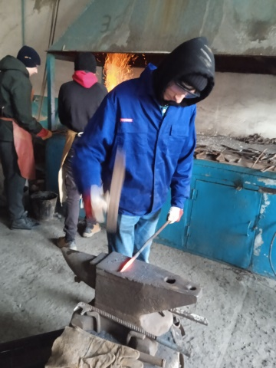
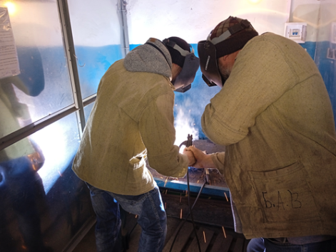
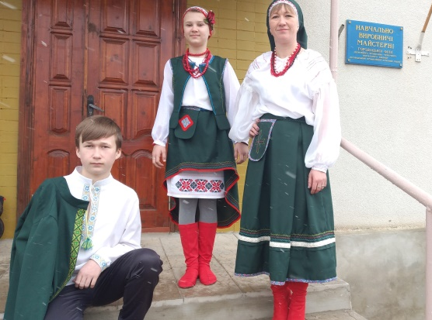
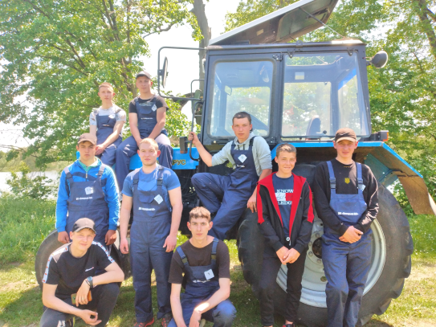
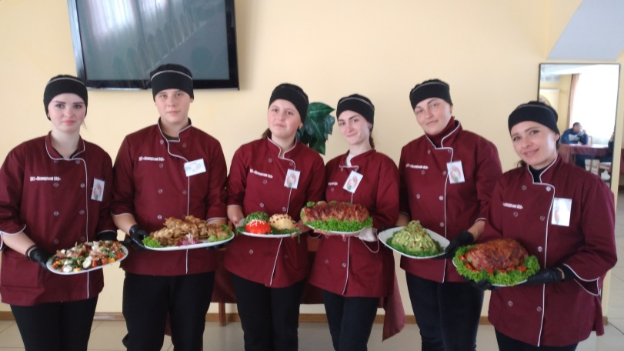
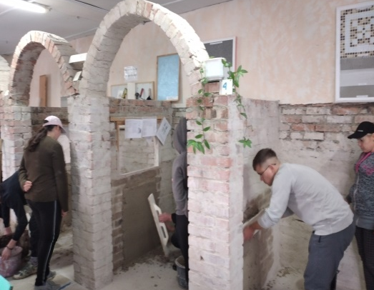
ДНЗ «Лісоводський ПАЛ» здійснює підготовку робітничих кадрів з таких професій
Професія
Кравець
Професія: Електрозварник ручного зварювання;
водій автотранспортних засобів, кат. С;
коваль ручного кування
Професія:
Кухар; кондитер
Професія:
Штукатур; лицювальник-плиточник
Професія:
Тракторист-машиніст с/г виробництва;
слюсар з ремонту с/г техніки та устаткування;
водій автотранспортних засобів, кат.С

Slide 7






КОЛО СПІВПРАЦІ
НАВЧАЛЬНИЙ ЗАКЛАД
Благодійні фонди
Роботодавці
Міжнародні партнери
Заклади освіти
Благодійні фонди
Органи
влади
Міжнародні партнери

Slide 8

ПРІОРІТЕТНІ НАПРЯМКИ ДІЯЛЬНОСТІ
ЛІЦЕЙ СТВОРЮЄ НОВЕ ОСВІТНЄ СЕРЕДОВИЩЕ
ЛІЦЕЙ ПРАГНЕ ЖИТИ ЗА ЗАКОНАМИ
МАЙБУТНЬОГО
ЛІЦЕЙ ВОЛОДІЄ
ЗНАННЯМИ
НОВОГО ЗМІСТУ
РЕФОРМ В ОСВІТІ
ЛІЦЕЙ
ПРАЦЮЄ НА
ПЕРСПЕКТИВУ

Slide 9

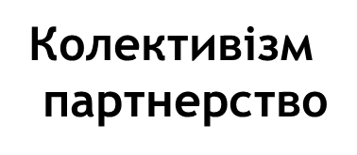

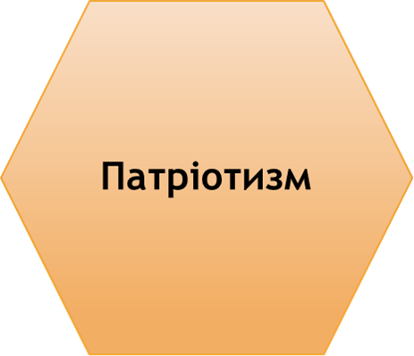
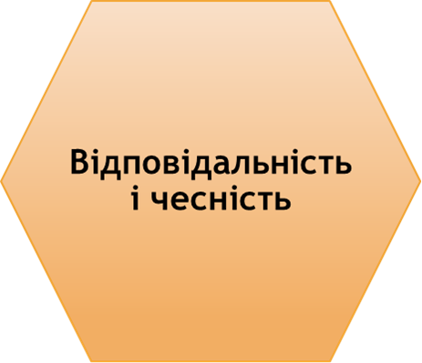

Наші цінності
Ефективність
успішність

Slide 10
Розвиток міжнародної співпраці
ДНЗ «Лісоводський ПАЛ» брав участь та продовжує працювати у різних проєктах регіонального, Всеукраїнського та Міжнародного рівня.
До таких належать:
Проєкт Еразмус + «Модернізація професійної освіти і підготовка робітників у аграрній сфері на основі цифрових технологій та інклюзії».
Проєкт Еразмус+ «Інноваційний розвиток компетентностей у галузі громадського харчування з урахуванням найкращих європейських практик». У даному проєкті ми є координаторами. (Ми єдині із ЗПО області беремо участь у цих проєктах).
Здобувачі нашого навчального закладу (єдині з профтехосвіти України) разом із філіппінцями представляли спільну бізнес-ідею Snap Safe, пов’язану з вирішенням проблем морської галузі у інноваційному таборі підприємництва: Європа-Азія.
Наші здобувачі освіти були учасниками проєкту мінікомпанії «Student Bakeri». Свою бізнес-ідею «Виготовлення домашньої випічки» вони успішно реалізовували у ліцеї та за його межами. 16 квітня презентували свої вироби на Всеукраїнській ярмарці у Хмельницькому, 25 квітня захищали (онлайн) на регіональному конкурсі.
За період 2023-2024 н.р. педагоги ліцею взяли участь у двоох Міжнародних виставках, де представили роботи: «Інноваційний освітній інструментарій у ДНЗ «Лісоводський ПАЛ»: сьогодення та перспективи на майбутнє», «Освітній процес у ДНЗ «Лісоводський ПАЛ» в умовах воєнного стану – проєктування на майбутнє», за що навчальний заклад нагороджений Дипломами та Золотими медалями.

Slide 11
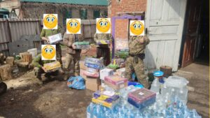
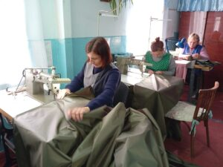
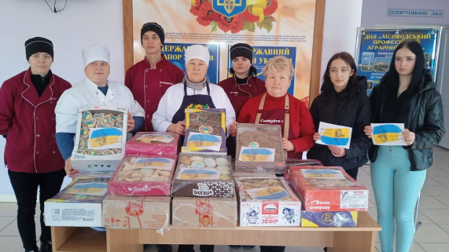
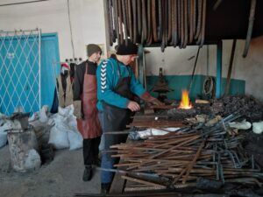
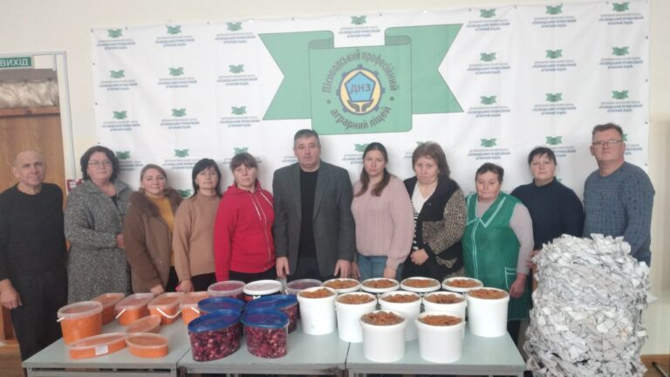
Благодійництво
Вже другий рік поспіль відбувається благодійна акція «З теплом у серці», у рамках якої здобувачі освіти професії: Кухар; кондитер разом із своїми майстрами в/н випікали солодощі. Здобувачі освіти інших груп писали листівки – подяки, малювали малюнки «З любов’ ю у серці».
Ми передали для потреб ЗСУ два вантажні автомобілі, ремонтували БТРи.
Здобувачі освіти професії Кравець на уроках виробничого навчання шили маскувальні костюми, тактичні дощовики для військових, теплі кофти, балаклави з флісу та трикотажу, шкарпетки, шапки та бафи.
Всеціло наближали Перемогу і наші зварники; ковалі, які разом із майстрами виробничого навчання виготовляли скоби для укріплення бліндажів, буржуйки.
Наші працівники готували традиційні українські страви, які їхали на фронт, передавали окопні свічки, продукти харчування.
В цілому працівники ДНЗ «Лісоводський ПАЛ» за два роки зібрали та передали на ЗСУ близько 300 тисяч гривень.

Slide 12
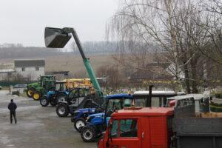
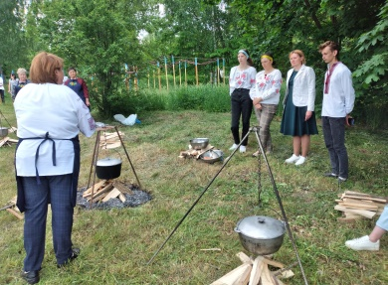
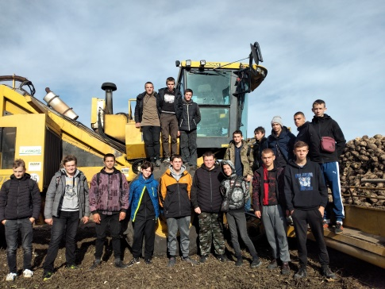
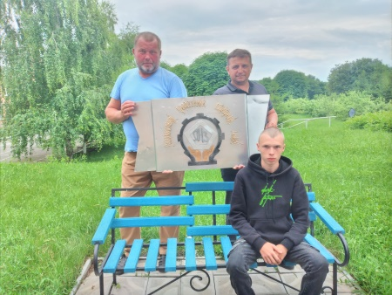
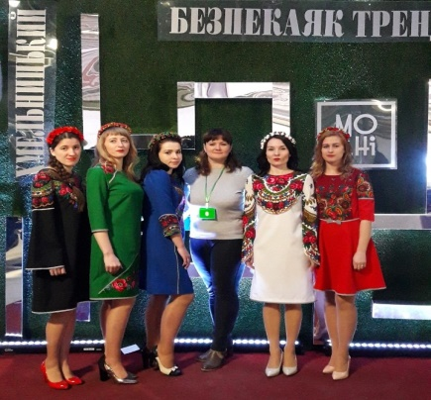
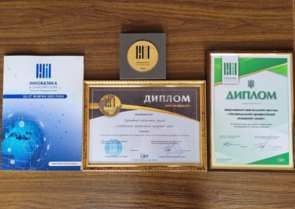
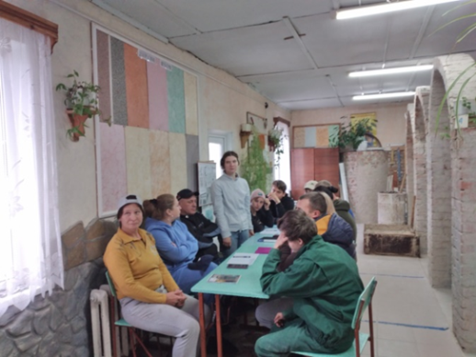
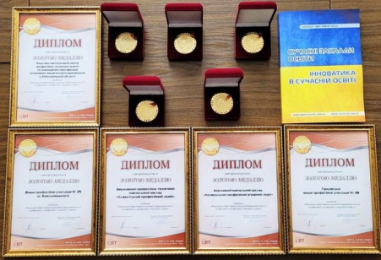
Мотиваційний аспект навчання у ЗП(ПТ)О
Популяризуємо та будемо популяризувати навчальний заклад, тим самим створюючи мотиваційний аспект
П(ПТ)О в цілому
Дні відкритих дверей;
Конкурси професійної майстерності серед учнів ліцею;
Екскурсії у господарства кластерів, на підприємства;
Майстер-класи;
Участь у Всеукраїнських, міжнародних, регіональних проєктах, виставках;
Функціонування веб-сайту, сторінка у Фейсбуці;
Виставки творчих робіт;
Методичні місячники;
Тижні професій;
Профорієнтаційні стріми

Slide 13
ІІ.Формування контингенту здобувачів освіти
ДНЗ «Лісоводський ПАЛ» здійснює підготовку здобувачів освіти для потреб сільськогосподарських, промислових підприємств, підприємств громадського харчування, будівельної сфери та швейного виробництва Хмельницької області.
Прийом на навчання до ліцею здійснюється на основі «Правил прийому учнів до ДНЗ «Лісоводський ПАЛ».
Замовниками кадрів для підготовки здобувачів освіти у ДНЗ «Лісоводський ПАЛ» є: ТОВ «Арден-Палац», ТДВ «Городоцьке», СКГ «Летава», ПП «Аграрна компанія- 2004», ПП «Унібуд», ПП «Магнолія», ПП «Гарт-Буд», «Агро-2012» та ін.
Для організації роботи з прийому учнів на 2023-2024 н. р. наказом по ліцею була створена приймальна комісія, яку очолив керівник навчального закладу. До складу комісії входили заступники директора, старші майстри, методист, соціальний педагог, практичний психолог, викладачі, майстри виробничого навчання.
Обсяг регіонального замовлення за 2023-2024 н. р. становив 138 осіб, виконання - 100% .

Slide 14
Контингент учнів і слухачів у 2023-2024 н. р. становив 612 осіб, з них за контрактом – 19 здобувачів освіти
№ з/п | Код за ДКП | Назва професії | Вид Професійної підготовки | Ліцензований обсяг | Термін навчання | Курс |  |  |  | Всього
 |  |  |  |  |  | І | ІІ | ІІІ | ППТ, ПК
1. | 8331 7233 8322 | Тракторист-машиніст с/г виробництва, категорія, А1, А2; Слюсар з ремонту с/г машин та устаткування; Водій автотранспортних засобі, категорія С | ППП | 60 | 3 р | 23 | 21 | 20 |  | 64
2. | 7212 8322 7221 | Електрозварник ручного зварювання; Водій транспортних засобів, категорія С; Коваль ручного кування | ППП | 60 | 3 р | 23 | 20 | 12 |  | 55
3. | 5122 7412 | Кухар; Кондитер | ППП | 60 | 3 р | 23 | 23 | 20 |  | 66
4. | 8331 8322 7233 | Тракторист-машиніст с/г виробництва, категорія А1, А2, В1; Водій транспортних засобі, категорія С; Слюсар з ремонту с/г машин та устаткування | ППП | 60 | 1рік 6 міс. | 26 | 27 |  |  | 53
5. | 7433 | Кравець | ППП, ПТН, ПК | 45 | 1рік 6 міс. | 24 | 19 |  |  | 43
6. | 7133 7132 | Штукатур; лицювальник-плиточник | ППП | 30 | 1рік 6 міс. | 23 | 28 |  |  | 51
7 | 8162 | Оператор котельні | ПТН, | 30 | 3 міс. |  |  |  | 37 | 162
 |  |  | ПК |  | 8 днів |  |  |  | 79
8 | 8322 | Водій автотранспортних засобів, категорія В | ПТН | 25 | 3 міс. |  |  |  | 20 | 20
9 | 8331 | Тракторист-машиніст с/г виробництва, категорія А1 | ПТН, | 60 | 6,5 міс. |  |  |  | 77 | 77
10 | 8331 | Тракторист-машиніст с/г виробництва, категорія А2 | ПТН, |  | 2,0 міс. |  |  |  | 17 | 17
 | 8331 | Категорія Е1 | ПК |  | 1,2 міс. |  |  |  | 20 | 20
 |  | Всього: |  |  |  | 172 | 138 | 52 | 250 | 612
Випуск учнів у ДНЗ «Лісоводський ПАЛ» здійснювався на підставі Закону України «Про професійну (професійно-технічну) освіту», Положення про організацію навчально-виробничого процесу, Положення про порядок кваліфікаційної атестації та присвоєння кваліфікації особам, які здобувають професійно-технічну освіту.
У 2023-20234н. р. підготовлено та випущено 376 здобувачів освіти, з них: 52 - ППП; ПТН - 74, ПК, ППТ- 250 осіб.

Slide 15
ІІІ. Організація навчально-виробничої діяльності
Освітній процес у навчальному закладі здійснювався відповідно до Положення про організацію навчально-виробничого процесу у професійно-технічних навчальних закладах.
Організація діяльності педагогічного колективу щодо забезпечення навчально-виробничого процесу здійснювалася згідно з планом роботи ліцею на навчальний рік.
Планування і організація навчально-виробничої діяльності здійснювалися за розробленими поурочно-тематичними планами, планами уроків, переліком навчально-виробничих робіт, які відповідають вимогам навчальних планів і програм.
Режим навчального процесу відповідав санітарно-гігієнічним вимогам та «Положенню про професійно-технічний навчальний заклад».
Виробниче навчання проводилося у 9 навчально-виробничих майстернях ліцею та частково на базах підприємств: ПП «Аграрна компанія - 2004», ПП «Магнолія», ПСК «Мальва» ресторан «Весна», ПП «Арден-Палац», ФГ «Агро-КОМ».
Виробничу практику здобувачі освіти проходили на підприємствах, у господарствах Хмельницького та Кам’янець - Подільського районів на основі укладених договорів, відповідно до вимог Порядку надання робочих місць для проходження виробничого навчання та виробничої практики, затвердженого Постановою Кабінету Міністрів України №992: ПП «Аграрна компанія-2004»; ПП «Арден-Палац»; ПП «Подільський Лан»; ФГ «Агро-КОМ»; СГ кооператив «Летава»; ПП «АВС-АГРО»; ФОП Дженджеруха В.М.; ПП «Городок-Унібуд»; ПП «Чемеровецька будівельна компанія».
Після закінчення виробничої практики згідно графіків та переліку завдань здобувачами освіти виконувалися пробні кваліфікаційні роботи на відповідний рівень кваліфікації з кожної професії.
Склад державних кваліфікаційних комісій був затверджений т.в.о. директора ліцею і погоджений Департаментом освіти і науки Хмельницької облдержадміністрації. Головами комісій були призначені представники замовників робітничих кадрів, а саме: Кишко С.М. - ФГ «Агро-КОМ», ПСК «Мальва» ресторан «Весна» - Орловський А.С., сервісний центр ТОВ «Партнер Агропром» – Пробитий О.М., ФОП - Дженджеруха В.М., ПП «Унібуд» - А.С. Ференс.
Облік годин водіння здійснювався згідно затвердженого графіка у відповідних картках обліку індивідуального навчання керування тракторами та автомобілями.
Аналіз журналів обліку теоретичного та виробничого навчання, щоденників обліку виконання завдань виробничої практики та іншої обліково-звітної документації показав, що навчальні плани і програми виконані в повному об’ємі здобувачами освіти всіх професій і курсів.

Slide 16
Згідно плану роботи ліцею на 2023-2024 н. рік було заплановано і проведено конкурси фахової майстерності з професій:
Кравець;
Штукатур; ;
Тракторист-машиніст с/г виробництва, категорія А1;
Кухар;
Зварник ручного зварювання.
Упродовж навчального року здобувачі освіти ліцею брали участь у різних обласних заходах змагальницького характеру:
- Григор’єв Іван, учень 31 групи брав участь в обласному конкурсі фахової майстерності серед здобувачів освіти закладів професійної (професійно-технічної) освіти з професії «Тракторист-машиніст сільськогосподарського виробництва»;
- здобувач освіти Кісільовський Костянтин та керівник Вільчинський Олександр взяли участь у виставці «Техно-арт галереї» в номінації «Архітектура та будівництво» та нагороджені Дипломом І ступеня;
- випускники групи 22 – Г разом з керівничкою Кобилянською Катериною взяли участь у Двотуровому міжнародному багатожанровому дистанційному фестивалі-конкурсі мистецтв «Ти- майбутнє України» з колекцією одягу «Національна спадщина» та нагороджені Дипломами за перше місце та кубком;
- команда учнів разом із керівничкою Кобилянською Катериною взяли участь у Всеукраїнському творчому конкурсі "До 32-ї річниці Незалежності України" з колекцією «Незалежна» - нагороджені Дипломом І ступеня;
- 24 здобувачі освіти взяли участь у Міжнародній Економічній Олімпіаді 2023-2024, яку проводив Центр Бендукідзе у партнерстві ЕFI.– Отримали Сертифікат учасників ;
- здобувачі освіти разом з викладачкою Боровик Н.В. брали участь у Міжнародному конкурсі Navigate Your Future Tides Global Online Innovation Camp 2024. (Глобальний онлайн-інноваційний табір «Навігація у майбутнє») – отримали Сертифікати; учасниці з ДНЗ «Лісоводський ПАЛ» Оксана Леньга, Наталія Гуцалюк, Алла Зюбрій були об’єднані з командою з Філіппін, де представили SnapSafe.- Отримали Сертифікати;
- учасники проєкту «Student Bakery» «Випікання домашньої випічки» брали участь у Ярмарці молодіжного підприємництва Junior Expo та участь в авторському майстер-класі «Flavorful fantasy» - оздоблення випічки, яка відбулася 14.04.2024 р. у парку Чекмана, м. Хмельницькому.
Учасники проєкту: Леньга О., Гуцалюк Н., Ромах О., Козачишена Х.;
- Коробейко Василь, учень 32 групи презентував свою творчу роботу «Виготовлення кованого декору до композиції фотозони «Мальовнича Україна – сучасні традиції Лісоводчини» на обласній виставці творчих робіт.
Питання організації виробничого навчання та виробничої практики, виконання планів навчально-виробничої діяльності розглядалися на засіданнях педагогічної ради.

Slide 17
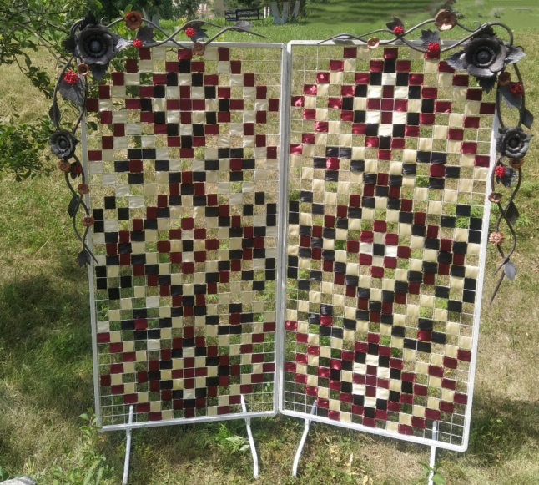
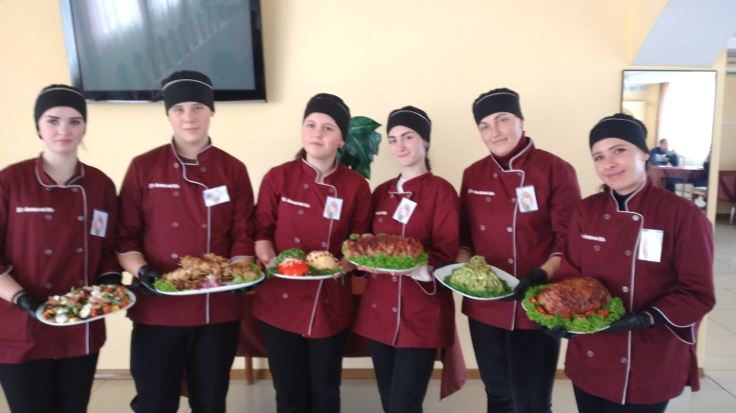
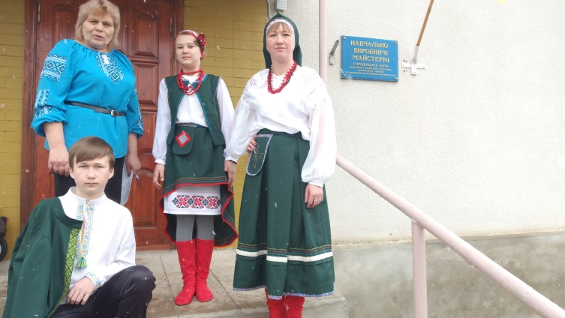
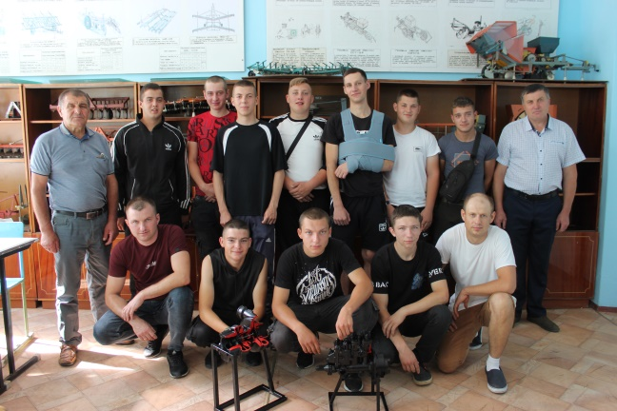
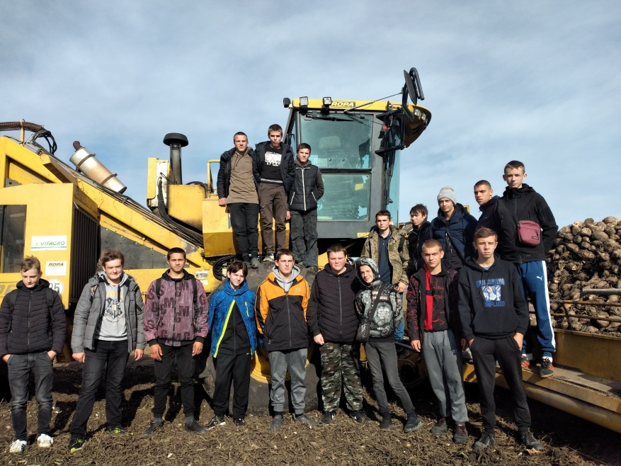
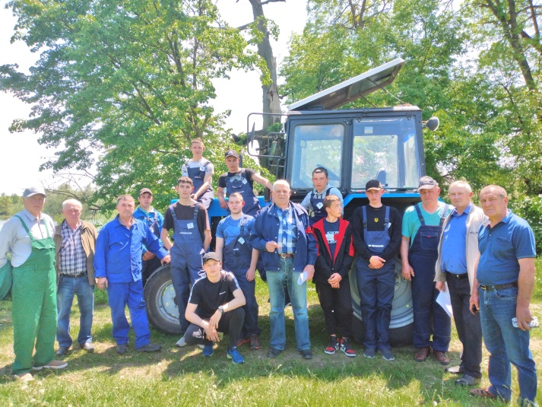
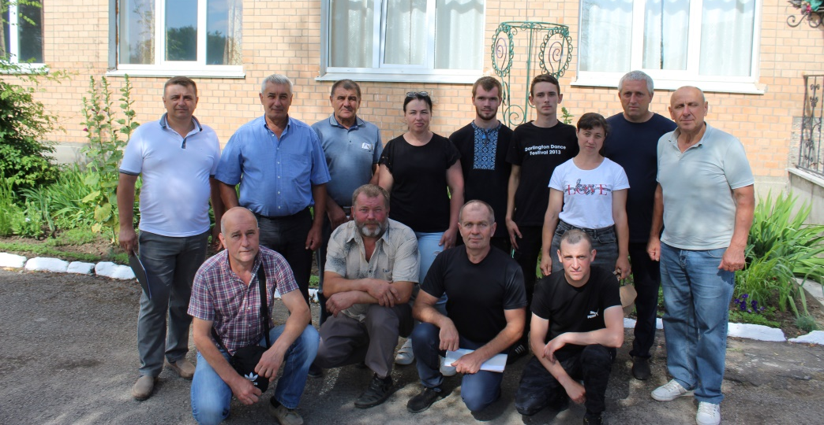
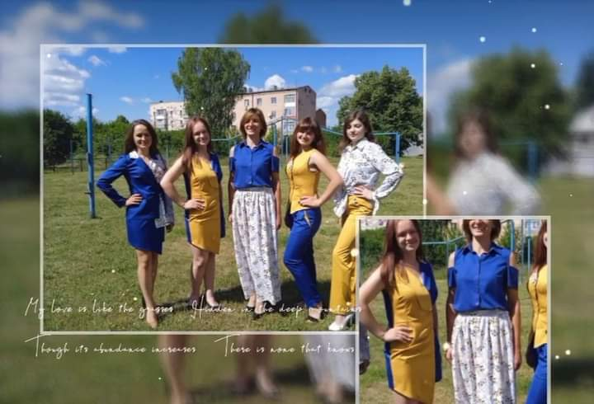
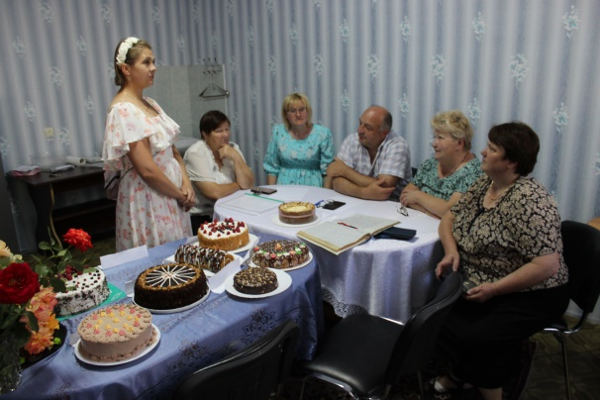

Slide 18
ІV. Організація навчально-виховної діяльності, соціального захисту учасників освітнього процесу
Організація навчально-виховної роботи у ліцеї здійснювалася згідно нормативно-правових документів Міністерства освіти і науки України, Департаменту освіти і науки Хмельницької ОДА, плану роботи Хмельницького державного естетичного центру виховання учнівської молоді, плану роботи на навчальний рік. Основними документами з планування виховної роботи у закладі освіти були плани роботи: ліцею на навчальний рік (9 розділ); навчальних груп на поточні місяці; бібліотеки; учнівського активу; гуртків; спортивних секцій; вихователя на поточні місяці; практичного психолога, соціального педагога.
Класні керівники, вихователь планували свою роботу на місяць, семестр відповідно плану роботи ліцею. У навчальному закладі працювала об’єднана методична комісія викладачів суспільно-гуманітарних дисциплін, класних керівників, у яку входили ще керівники гуртків, вихователь, практичний психолог, соціальний педагог.
Виховна робота здійснювалась за такими напрямками: громадянське, військово-патріотичне, моральне, превентивне, художньо-естетичне, екологічне, трудове виховання, фізична підготовка, формування здорового способу життя.
Педагогічний колектив приділяв належну увагу екологічному, художньо-естетичному, морально-правовому та превентивному вихованню здобувачів освіти, що передбачало прищеплення й розвиток духовності, міцних переконань, ціннісних орієнтацій, природоохоронних навичок, працелюбності.

Slide 19
Особливий акцент у навчальному закладі робився на патріотичному вихованні. Змістовно в ліцеї пройшли заходи: «День Соборності України – символ національного єднання українського народу», усний журнал «Державний прапор України – національна гордість», виховна година «Тернисті стежки Чорнобиля», відеоурок «Україна на шляху до НАТО», зустріч-спомин «Пам’ять про тих, хто не прийшов з війни», флешмоб до Дня захисників та захисниць України, виховний захід до Дня Героїв Небесної Сотні «В ім’я віри і правди».
Щоб увіковічнити пам’ять про загиблих Героїв, випускників ліцею у навчальному закладі створено та систематизовано електронну Книгу пам’яті, дві стіни Пам’яті: одна –у навчальному корпусі, друга – у читальному залі.
Обов’язкові заняття з фізичної культури проводилися згідно з навчальним планом, розкладом та програмою по 2-3 уроки на тиждень. Для їх проведення були створені всі необхідні умови: облаштовано спортивний зал, стадіон, 2 спортивні майданчики. Навчальна робота поєднувалася з масово-оздоровчою. Працювали спортивні гуртки і секції з футболу, волейболу, баскетболу, настільного тенісу.
Змістовно відбувалися у ліцеї: День здоров’я, Олімпійський тиждень, змагання особистої першості ліцею серед учнів з настільного тенісу, турнір з футболу серед курсів навчальних груп, зустріч з волейболу між вихованцями СК «Епіцентер» та ДНЗ «Лісоводський ПАЛ», турнір з волейболу.
Особливо вражаючим був Марафон «Єднання», який згуртував здобувачів освіти та працівників ліцею у спільному забізі.

Slide 20
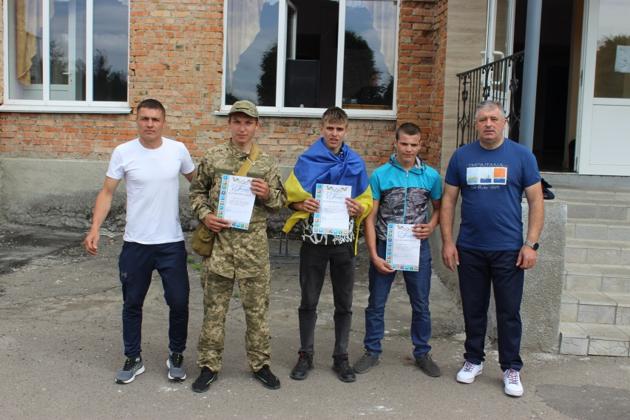
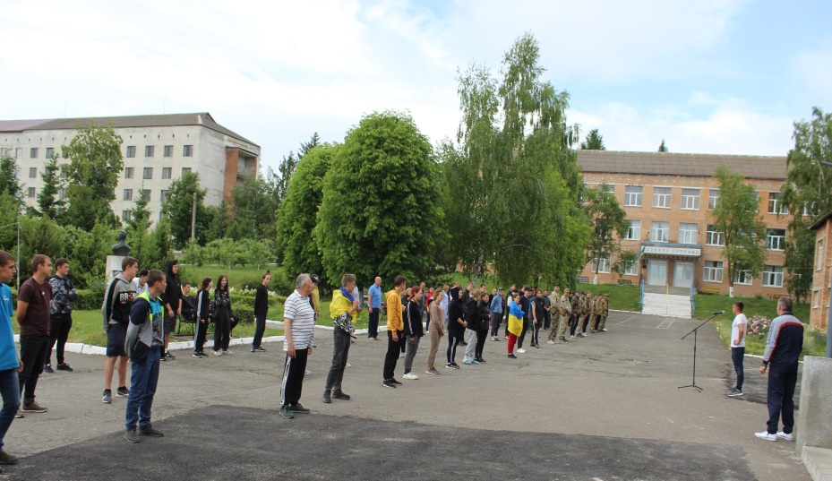
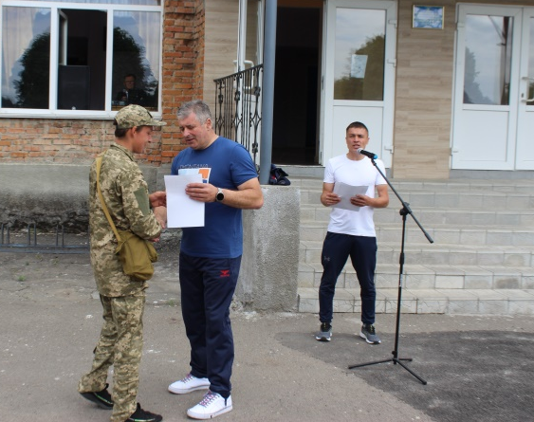
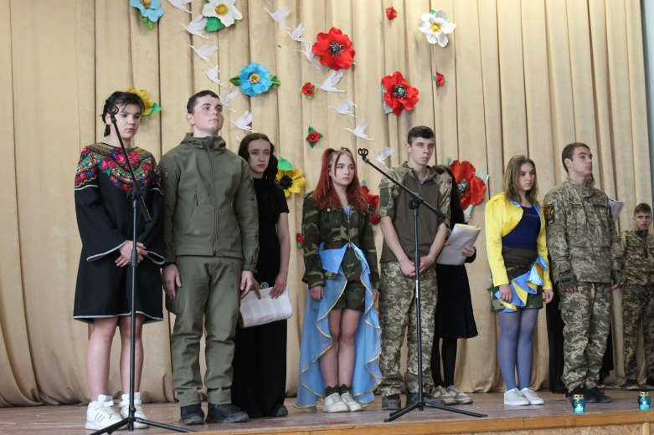
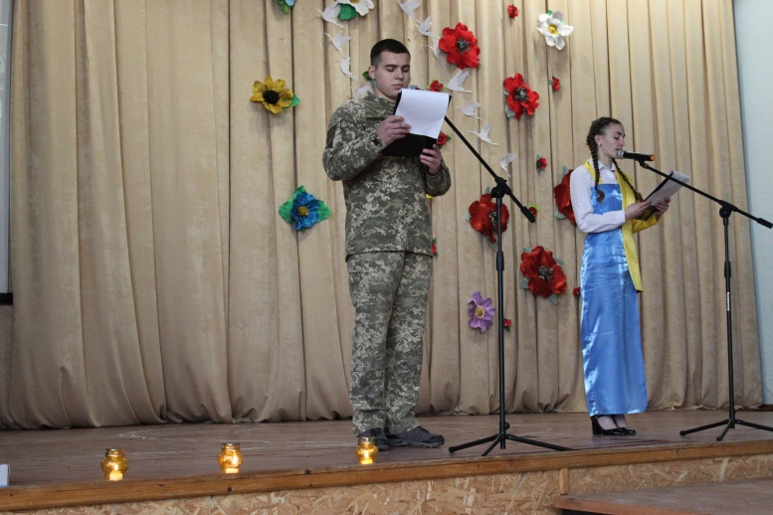
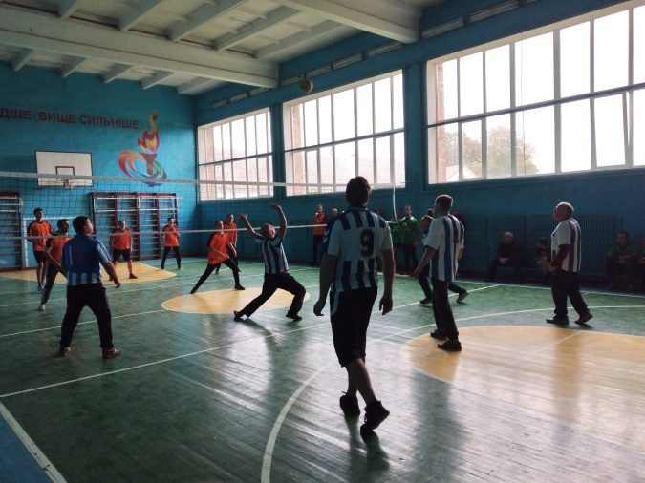
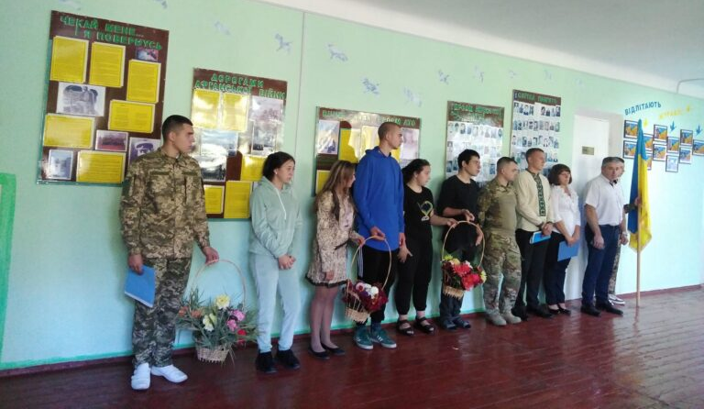
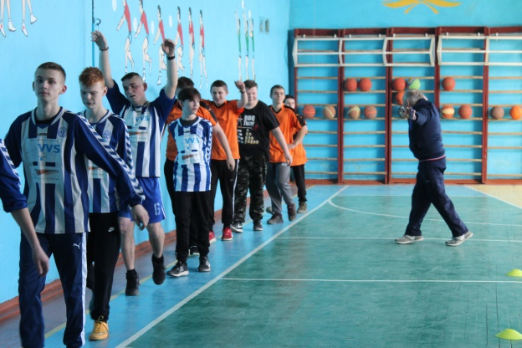

Slide 21
Упродовж навчального року наші здобувачі освіти були активними учасниками різних обласних конкурсів з виховної роботи, у багатьох з яких посіли призові місця. А саме:
- Чернецький Олексій в обласному конкурсу читців «Магія слова» серед здобувачів освіти закладів професійної (професійно-технічної) освіти у номінації «Авторська поезія» здобув Диплом ІІІ ступеня.
- У літературному конкурсі «Літературний простір» серед здобувачів освіти та працівників закладів професійної (професійно-технічної) освіти викладачка української мови та літератури Байзан О.М. здобула Диплом І ступеня, Чернецький Олексій – Диплом ІІІ ступеня;
у обласному конкурсі «Різдвяний передзвін» серед здобувачів освіти та працівників закладів професійної (професійно-технічної) освіти, номінація «Сучасне виконання твору» Диплом ІІІ ступеня);
ДИПЛОМ ІІ ступеня Вокальний гурт «Гармонія» керівник Нікітішена Тетяна в обласному конкурсі «Червона калина» серед працівників закладів професійної (професійно-технічної) освіти, номінація «Змішана»;
Д И П Л О М ІІІ ступеня номінація, «Витинанки» ЛАСТОВЕЦЬКИЙ ГЕНАДІЙ за перемогу в Арт-проєкті «Зимова фантазія» серед здобувачів освіти та працівників закладів професійної (професійно-технічної) освіти, робота «Зимове диво», керівник ЗДОРОВИК Світлана;
- Д И П Л О М ІІ ступеня, номінація «Традиційна писанка» ЗДОРОВИК СВІТЛАНА за перемогу в Арт-проєкті «Святковий Великдень» серед здобувачів освіти та працівників закладів професійної (професійно-технічної) освіти, робота «Лісоводський кошик»;
ДИПЛОМ І ступеня - нагороджений Дует працівників ДНЗ «Лісоводський професійний аграрний ліцей» у складі Райтаровського Руслана та Костура Віктора у творчих звітах художніх колективів серед здобувачів освіти та працівників закладів професійної (професійно-технічної) освіти, номінація «Малі вокальні форми»;
ДИПЛОМ І ступеня - нагороджений Лісовик Артем, здобувач освіти ДНЗ «Лісоводський професійний аграрний ліцей» у творчих звітах художніх колективів серед здобувачів освіти та працівників закладів професійної (професійно-технічної) освіти, номінація «Художнє читання»;
- ДИПЛОМ І ступеня - нагороджений Чернецький Олексій, здобувач освіти ДНЗ «Лісоводський професійний аграрний ліцей» у творчих звітах художніх колективів серед здобувачів освіти та працівників закладів професійної (професійно-технічної) освіти, номінація «Художнє читання»;
- ДИПЛОМ ІІ ступеня - нагороджений вокальний ансамбль ДНЗ «Лісоводський професійний аграрний ліцей» у творчих звітах художніх колективів серед здобувачів освіти та працівників закладів професійної (професійно-технічної) освіти, номінація «Вокальні групи»;

Slide 22
- ДИПЛОМ І ступеня - нагороджений вокальний гурт ДНЗ «Лісоводський професійний аграрний ліцей» у творчих звітах художніх колективів серед здобувачів освіти та працівників закладів професійної (професійно-технічної) освіти, номінація «Вокальні групи»;
- ДИПЛОМ ІІ - ступеня нагороджений вокальний колектив «Гармонія» ДНЗ «Лісоводський професійний аграрний ліцей» у творчих звітах художніх колективів серед здобувачів освіти та працівників закладів професійної (професійно-технічної) освіти,номінація «Вокальні групи»;
- ДИПЛОМ ІІ ступеня - нагороджений дует ДНЗ «Лісоводський професійний аграрний ліцей у складі Леньги Оксани та Костура Вікторау творчих звітах художніх колективів серед здобувачів освіти та працівників закладів професійної (професійно-технічної) освіти, номінація «Малі вокальні форми»;
ДИПЛОМ І ступеня- нагороджений дует працівників ДНЗ «Лісоводський професійний аграрний ліцей у складі Райторовського Руслана та Костура Віктора у творчих звітах художніх колективів серед здобувачів освіти та працівників закладів професійної (професійно-технічної) освіти, номінація «Малі вокальні форми»;
ДИПЛОМ І ступеня – нагороджений вокальний дует «Смайл» ДНЗ «Лісоводський професійний аграрний ліцей»у творчих звітах художніх колективів серед здобувачів освіти та працівників закладів професійної (професійно-технічної) освіти, номінація «Малі вокальні форми»;
ДИПЛОМ І ступеня - нагороджена Зюбрій Алла (фортепіано), здобувачка освіти ДНЗ «Лісоводський професійний аграрний ліцей» у творчих звітах художніх колективів серед здобувачів освіти та працівників закладів професійної (професійно-технічної) освіти, номінація «Вокально-інструментальні ансамблі та солісти»;
ДИПЛОМ І ступеня - нагороджена Кузьбіда Леся, здобувачка освіти ДНЗ «Лісоводський професійний аграрний ліцей» у творчих звітах художніх колективів серед здобувачів освіти та працівників закладів професійної (професійно-технічної) освітиЄ номінація «Художнє читання»;
- ДИПЛОМ І ступеня - нагороджена Петерчук Ганна, здобувачка освіти ДНЗ «Лісоводський професійний аграрний ліцей» у творчих звітах художніх колективів серед здобувачів освіти та працівників закладів професійної (професійно-технічної) освіти, номінація «Солісти»;
- ДИПЛОМ І ступеня- нагороджений Хореографічний колектив ДНЗ «Лісоводський професійний аграрний ліцей», керівник Стецун Майя у творчих звітах художніх колективів серед здобувачів освіти та працівників закладів професійної (професійно-технічної) освіти, номінація «Хореографічні ансамблі та солісти»;
- ДИПЛОМ І ступеня - нагороджений чоловічий вокальний ансамбль ДНЗ «Лісоводський професійний аграрний ліцей» у творчих звітах художніх колективів серед здобувачів освіти та працівників закладів професійної (професійно-технічної) освіти, номінація «Вокальні групи».

Slide 23
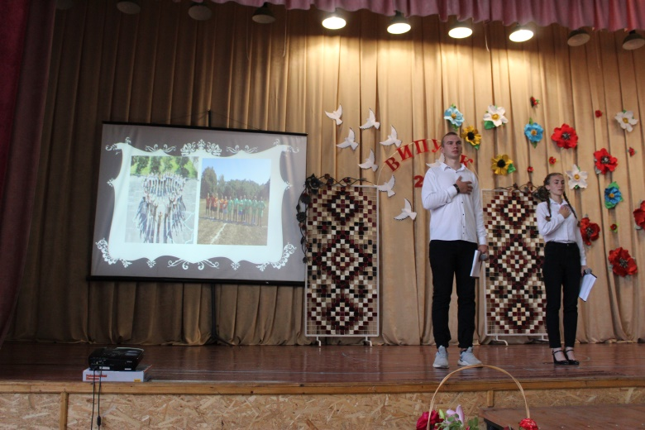
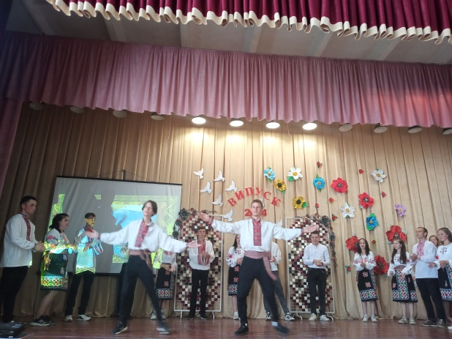









Slide 24
У ліцеї працює екологічний центр. Велика увага приділялася догляду за рослинами та деревами території, охоронявся віковічний дуб, який занесений до Червоної книги, проходила еко-акція «Лісоводськими стежками», туристичні походи, Дзера Н.А провела акцію Еко-клін «Хай небо буде мирним, а Україна чистою!»
З метою попередження негативних проявів у молодіжному середовищі щомісяця засідала загальноліцейна рада з профілактики правопорушень та злочинності серед здобувачів освіти, яку очолював заступник директора з навчально-виховної роботи Райтаровський Р.Б. Рада профілактики тісно співпрацювала з ювінальною поліцією.
Особливу мотиваційну роль у навчанні та виховній роботі виконував учнівський актив, рада гуртожитку, волонтерський загін. У ліцеї впродовж року здійснювались акції: «З теплом у серці»; «Миколай про тебе пам’ятає»; вшановувалися герої Небесної сотні та АТО; проводились зустрічі з учасниками українсько –російської війни; організовувались тематичні екскурсії до визначних історичних місць, пам’ятників, музеїв.
Рада учнівського самоврядування спрямовувала роботу на освітні, правові, профілактичні, оздоровчі, культурні заходи, брала активну участь в організації, проведенні загальноліцейних та обласних конкурсів.
Для учнів пільгового контингенту, які навчалися в ліцеї, були створені умови навчання та проживання в гуртожитку, проводилася належна соціальна робота.
У навчальному закладі проводилася профілактична робота в напрямку попередження вживання учнями алкогольних напоїв, наркотичних речовин та тютюнопаління, діагностична робота, корекційно-розвивальні заняття, анкетування, індивідуальні та групові консультації для учнів і батьків, робота у гуртожитку.

Slide 25
У навчальному закладі функціонує гуртожиток на 150 місць,у якому проживало 105 учнів.
Робота в гуртожитку проводилася згідно затвердженого плану, створено Раду гуртожитку. Основну виховну роботу в гуртожитку здійснювала вихователь. Рада гуртожитку надавала допомогу вихователю з контролю за дотриманням учнями правил проживання. У кімнаті відпочинку організовувалося дозвілля учнів. Проведено цикл бесід, здійснювалася систематична корекційна робота психолога щодо профілактики правопорушень, індивідуальна робота з дітьми-сиротами, відбувалися засідання ради гуртожитку, рейди-перевірки, конкурси на кращу кімнату.
Питання виховної роботи заслуховувалося на засіданнях педагогічної ради та інструктивно-методичних нарадах, обговорювалися заходи щодо профілактики правопорушень, приймалися конструктивні рішення.

Slide 26
V. Організація навчально-методичної роботи
Методична робота у Ліцеї здійснювалася відповідно до наказу МОНУ № 582 від 12.12.2000 року «Про удосконалення методичної роботи в системі професійно-технічної освіти».
Методична робота у Ліцеї планувалася на навчальний рік як окремий розділ плану роботи ліцею на рік та аналізувалася у річному звіті, який заслуховувався в кінці навчального року на засіданні педагогічної ради.
Єдина методична проблема Ліцею на період 2023-2024 н.р. – «Здоров’язберігаючі інноваційні технології навчання та виховання здобувачів освіти ліцею».
Центром методичної роботи був методичний кабінет, де зібрані інформаційні, навчально-методичні, нормативні матеріали, матеріали кращого досвіду педагогічних працівників, плануюча та звітна документація, наочні матеріали, узагальнений досвід роботи методичних комісії тощо.
У закладі освіти згідно наказу «Про створення методичних комісій, призначення голів методичних комісій та методичних керівників навчально-виробничої діяльності ІПП» було створено та працювало упродовж навчального року 6 методичних комісій: дві - викладачів загальноосвітніх дисциплін (голови - Дзера Н.А.; Боровик Н.В.), чотири - професійного спрямування (голова- Повх О.Г.; методичні керівники навчально-виробничої діяльності ІПП - Козютинський М.В., Кобилянська К.А., Одукалець О.В.).
Вибір змісту, форм та методів роботи методичних комісій здійснювався залежно від конкретних умов роботи та індивідуальних потреб її членів. Основними напрямками роботи методичних комісій було: корегування навчально-програмної документації; впровадження в освітній процес кращого педагогічного досвіду, інноваційних педагогічних і виробничих технологій, регіонального компоненту; професійна спрямованість навчання; нестандартні форми проведення уроків; поновлення та поповнення КМЗ професій та предметів тощо.
Методична робота у Ліцеї проводилася через педагогічну раду; інструктивно-методичні наради; методичні комісії; педагогічні читання; школи: молодого педагога, педагогічної майстерності, класного керівника, профорієнтатора; творчі групи, творчі лабораторії; відкриті уроки; взаємовідвідування уроків та позакласних заходів; семінари; конференції, методичні місячники, майстер-класи тощо.

Slide 27







Slide 28
У 2023-2024 н.р. методична робота ліцею була направлена на впровадження нетрадиційних методик у навчально-виробничий процес, формування у педагогів творчості, креативності, і як результат:
- І місце в обласному конкурсі «Інновації у методичній роботі», на якому була представлена інтерактивна мапа «Інноваційна діяльність методичних комісій ДНЗ «Лісоводський ПАЛ».
- На базі навчального закладу була проведена обласна естафета обміну досвіду методистів, під час якої була презентована організація методичної роботи у ліцеї, зокрема, «Нові підходи до організації роботи методичних комісій у процесі формування творчої особистості учня в освітньому просторі ліцею».
- Навчальний заклад нагороджений двома золотими медалями та дипломами у Міжнародних виставках, а саме, П’ятнадцятій міжнародній виставці «Інноватика в сучасній освіті» у тематичній номінації «Інноваційні освітні інструменти для професійної освіти: практичні навички для відбудови України»- робота «Освітній інструментарій у ДНЗ «Лісоводський ПАЛ»: сьогодення та перспективи на майбутнє», ХV Міжнародній виставці «Сучасні заклади освіти – 2024» «Якісна професійна освіта – сталий розвиток української держави». – Робота «Освітній процес у ДНЗ «Лісоводський ПАЛ» в умовах воєнного стану – проєктування на майбутнє».
- 24 авторські розробки уроків теоретичного навчання із професійної та загальноосвітньої підготовок і уроків виробничого навчання, які проводилися на основі інноваційних технологій ввійшли до електронного навчально-методичного посібника «Впровадження інноваційних технологій у підготовку кваліфікованих робітників». Він висвітлений на сайті НМЦ ПТО ПК.
- 4 електронних ресурси ІПП подано на обласний конкурс на кращий освітній контент у ЗП(ПТ)О з професійної підготовки та 6 електронних ресурсів на Всеукраїнський конкурс «Планета ІТ».
- 6 рецептур та відео зйомок приготування місцевих автентичних страв увійшли до обласного збірника «Автентичні страви рідного краю».
Ми долучилися до створення інтерактивної мапи «Успішні кейси організації освітнього процесу у ЗП(ПТ)О області».- («Формування творчої особистості учня в освітньому просторі ліцею»).
Всі методичні комісії провели методичні місячники, які об’єднали у собі відкриті уроки, конкурси фахової майстерності серед здобувачів освіти.
Традиційно у цьому навчальному році було проведено спільне засідання усіх методичних комісій у вигляді методичних посиденьок «Незакінчений урок».
Підсумковим спільним засіданням методичних комісій став конкурс «Педагог року -2024» - номінація «Викладачі».
Упродовж навчального року проведено 8 засідань педагогічної ради, 14 ІПП працівників ліцею успішно пройшли атестацію, 10 ІПП пройшли у 2024 році курси підвищення кваліфікації. Вся методична діяльність висвітлена на нашому сайті, на блогах методичних комісій.
В цілому колективні та індивідуальні форми методичної роботи у ліцеї відповідають Положенню про методичну роботу, план методичної роботи ліцею був виконаний.

Slide 29








Slide 30

МК суспільно-гуманітарних дисциплін, класних керівників
2023-2024 навчальний рік для МК суспільно-гуманітарних дисциплін та класних керівників був досить насиченим та вдалим.
Кожен із членів комісії працював дуже добре. Методична комісія працювала над спільною проблемою «Формування в учнів здорового способу життя шляхом впровадженя сучасних інноваційних технологій». Проведено 11 засідань методичних комісій.
Члени МК провели місячник методичної роботи. Всі написали методичні розробки, провели відкриті уроки та виховні заходи.
Нестерук Н.Я., Кулакова Л.І., Кулаков О.М. успішно пройшли атестацію.
Члени МК представляли наш заклад на обласній естафеті з обміну досвідом методистів, під час якої була презентована організація методичної роботи, зокрема, «Нові підходи до організації роботи методичних комісій у процесі формування творчої особистості учня в освітньому просторі ліцею, і представили досить успішно.
Байзан О.М. впродовж року лідерувала із взяттям перших місць, від конкурсів до публікацій:
- разом з учнями підготувала збірку «Написано серцем», яка здобула І місце у Всеукраїнському відкритому літературно-музичному фестивалі вшанування захисників України, до дня Героїв Небесної сотні у номінації «Авторська поезія».
Збірка ввійшла до Всеукраїнської електронної збірки «Розстріляна молодість»;
підготувала Чернецького Олексія до участі у заключному етапі обласного конкурсу читців «Магія слова» серед здобувачів освіти закладів професійної (професійно-технічної) освіти, який у номінації «Авторська поезія» здобув Диплом ІІІ ступеня;
у літературному конкурсі «Літературний простір» серед здобувачів освіти та працівників закладів професійної (професійно-технічної) освіти здобула Диплом І ступеня, Чернецький Олексій – Диплом ІІІ ступеня;
- підготувала переможців творчого звіту художніх колективів серед здобувачів освіти та працівників закладів професійної (професійно-технічної) освіти у номінації «Художнє читання» (Диплом І ступеня): Кузьбіда Леся, Чернецький Олексій, Лісовик Артем.
Учениця Валентюк Н.П. Божик Ангеліна здобула 4 місце в обласній олімпіаді з іноземної мови.
Нестерук Н.Я. та її учні здобули 3 місце у проєкті «Ми пам’ятаємо!».
Кулаков О.М та Ткачук Л.І. провели масу спортивних змагань та заходів.
Марценишен Д.А. разом з Дзерою І.М. та Котнюком М.С. провели тижні з БЖД.
Кулакова Л.І. провела прекрасний захід, присвячений Дню Небесної Сотні.
Бахорчук В.І та Здоровик С.В. провели виховний захід «Інтернет - кафе».
Земляк Н.І. – перемогла в конкурсі «Педагог року» у спільному засіданні усіх методичних комісій.

Slide 31

МК природничо – математичних дисциплін
Методична проблема, над якою працює методична комісія природничо-математичних дисциплін: «Підвищення якості освітнього процесу на основі впровадження сучасних інноваційних методів навчання».
У 2023-2024 н.р. педагоги методичної комісії брали участь у Міжнародних і всеукраїнських науково-практичних конференціях:
Волос Н.Г. подала тези на участь та опублікування у Міжнародній науково-практичній конференції “Сучасні тенденції та перспективи розвитку науки, освіти, технологій і суспільства”. 18 листопада 2023 року м. Кременчук. Використання сучасних педагогічних технологій на уроках фізики. Отримала сертифікат та електронний збірник.
Медвідь Г.С. подала тези на участь та опублікування у Міжнародній науково-практичній конференції «Міжнародні пріоритети розвитку науки, освіти, технологій і суспільства» 9 листопада 2023 року м. Полтава. Формування ключових компетентностей при вивченні математики. Отримала сертифікат та електронний збірник.
Боровик Н.В. подала тези на участь та опублікування у ІХ Всеукраїнській науково-практичній конференції «Фінансові інструменти регіонального розвитку», - м. Житомир, 27 жовтня 2023 року. Упровадження програми «Компанія» на Хмельниччині. Отримала сертифікат та електронний збірник.
Боровик Н.В., Кулаков О.М. ЗДОРОВИЙ СПОСІБ ЖИТТЯ: ВПЛИВ НА ТРАНСФОРМАЦІЮ ЕКОНОМІКИ.
Боровик Н.В, Кияниця Н.М. УПРОВАДЖЕННЯ ПРОГРАМИ «КОМПАНІЯ» В ЗП(ПТ)О УКРАЇНИ ВІД JA UKRAINE. м. Київ. 15.02.2024 р. Сертифікат.
Опублікували статті у науково-методичному віснику «Профтехосвіта Хмельниччини»:
Волос Н.Г. Застосування кейс-технологій на уроках природничих наук (фізик-астрономічний модуль) як способу зв’язку з життям.
Боровик Н.В. Підприємницьке навчання в таборах для розвитку лідерських та підприємницьких навичок.
Педагоги Дзера Н.А., Повх Л.М., Пака В.А. Волос Н.Г. та Боровик Н.В. подали 10 розробок своїх уроків для створення обласним НМЦ ПТО ПК у Хмельницькій області електронного посібника «Впровадження інноваційних технологій у підготовку кваліфікованих робітників.
Викладачка математики Повх Л.М. підготувала ученицю до участі в обласній олімпіаді з математики, де вона здобула 4 місце.
Пака В.А., Дзера Н.А. взяли участь в обласному семінарі викладачів природничих наук ЗПО на тему «STEM-освіта на уроках природничих наук», який відбувся на базі ЗПО м. Хмельницького: Вищого професійного училища №25 м. Хмельницького, ДНЗ «Хмельницький центр професійно-технічної освіти сфери послуг», Хмельницького професійного ліцею.
Викладачі Повх Л.М., Волос Н.Г., та Медвідь Г.С. підготувались та пройшли чергову атестацію, під час якої підтвердили кваліфікаційну категорію «спеціаліст вищої категорії», педагогічне звання «викладач – методист».
Усі педагоги мають особисті блоги. . Систематично наповнюють їх
Викладачка Боровик Н.В. разом із учнівською командою «Студент-бекері» брала участь у регіональному конкурсі міні-компаній для представників Хмельницької області. 25.04.2024 р. Сертифікати. Дипломи від Акчівмент Україна.
Викладачка Дзера Н.А. брала участь:в обласній естафеті з обміну кращого досвіду методистів (Лісоводи).
Викладачі Медвідь Г.С., Повх Л.М., Дзера Н.А – брали участь у створенні обласного електронний дидактичного комплексу з математики (геометрія) та хімічного модуля.
Електронний робочий зошит Дзери Н.А. та Паки В.А. представлений на Всеукраїнський конкурс на кращий електронний освітній ресурс «Планета ІТ».
Методична комісія підготувала та провела методичний місячник та 11 засідань.

Slide 32

МК ІПП професії: Електрозварник ручного зварювання; коваль ручного кування
Методична комісія ІПП професії: Електрозварник ручного зварювання; коваль ручного кування
працювала упродовж 2023-2024 н.р. над методичною проблемою «Інноваційні здоров’язберігаючі
технології навчання та виховання учнів – один з головних чинників формування висококваліфікованих
спеціалістів з професії: Електрозварник ручного зварювання; коваль ручного кування».
Було проведено 11 методичних засідань, на яких розглядалися нагальні питання щодо
діяльності методичної комісії.
Упродовж зазначеного періоду члени методкомісії брали участь у роботі обласної фахової
секції (прослухали онлайн вебінар та побували у НМЦ ПТО ПК у Хмельницькій області на
засіданні обласної секції ІПП професії «Електрозварник ручного зварювання», під час якого
розглядалися ДСП(ПТ)О з професії.
Члени методичної комісії брала активну участь у методичних посиденьках з нагоди Дня працівників
освіти «Незакінчений урок», Повх О.Г. представляв методичну комісію на підсумковому спільному
засіданні усіх методичних комісій «Педагог року -2024».
Члени методичної комісії разом із здобувачами освіти брали участь у Тижні БЖД та безпеки дорожнього руху.
Всі члени методичної комісії мають особисті блоги та працюють над їх наповненням. Методична комісія має також свій блог, на якому висвітлюється її основна діяльність.
Члени методичної комісії систематично переглядають новинки, які стосуються їх професії в Інтернет - ресурсах
Найяскравішим показником діяльності членів методичної комісії є їх волонтерська діяльність: було виготовлено буржуйку та скоби для потреб ЗСУ.
У березні проходив методичний місячник, під час якого всі члени МК провели відкриті уроки та конкурс фахової майстерності серед здобувачів освіти професії «Електрозварник ручного зварювання».
Коробейко Василь, учень 32 групи, якого підготував Повх О.Г. здобув ІІ місце в обласному конкурсі мультимедійних проєктів «Це наша Україна» серед здобувачів освіти закладів професійної (професійно-технічної) освіти «Моя професія в інформаційному просторі».
2 авторські розробки уроків Повха О.Г. ввійшли до обласного електронного навчально-методичного посібника «Впровадження інноваційних технологій у підготовку кваліфікованих робітників».
Повх О.Г. подав свій посібник «Рекомендації щодо виконання та оформлення творчих робіт з професії: «Електрозварник ручного зварювання; коваль ручного кування» на обласний конкурс на кращий освітній контент у ЗП(ПТ)О з професійної підготовки та на Всеукраїнський конкурс «Планета ІТ».
Стьопкін А.О. виготовив елементи ланшафту для обласної конкурсної роботи Техно-арт «Будинок з елементами ландшафту», яка здобула І місце та під його керівництвом Коробейко Василь виготовив творчу роботу на обласну виставку «Виготовлення кованого декору до композиції фотозони «Мальовнича Україна – сучасні традиції Лісоводчини».

Slide 33

МК ІПП будівельних професій та сфери послуг
Методична робота з педагогічними працівниками була спрямована на реалізацію методичної проблеми «Ефективність впровадження інноваційних здоров’я зберігаючих технологій на уроках професійно-теоретичної та професійно-практичної підготовки».
29-30 серпня відбувся Всеукраїнський творчий конкурс "До 32-ї річниці Незалежності України«, на якому була представлена колекцієя «Незалежна» - нагородженні Дипломом І ступення.
Члени МК брали участь у розробці та оформленні навчально-плануючої документації з професії «Кравець» за новим стандартом.
У листопаді проведено відкриті уроки під час методичного місячника. Як підсумок методичного місячника проведенно засідання методичної комісії у вигляді "Педагогічного квесту".
Ще однією перемогою закінчилася участь у Всеукраїнському творчому конкурсі «Перлина мистецтв». Дипломом за І місце та медаллю відзначена колекція одягу "Цвіт нації"
Катерина Кобилянська взяла участь в Міжнародній науково-практичній конференції "Сучасні аспекти модернізації науки: стан, проблеми, тенденції розвитку", яка відбулася дистанційного 7 січня 2024 року в м.Солоніки, Греція
Творча група випускниць групи 22 кравець разом з керівником Кобилянською, взяли участь у Двотуровому міжнародному багатожанровому дистанційному фестивалі-конкурсі мистецтв «Ти- майбутнє України» з колекцією одягу «Національна спадщина» - нагороджені дипломами за перше місце та кубком.
Улашкевич О.Є. та Кобилянська К.А. написали статті та опублікували їх у науково-методичному віснику «Професійна освіта» та на освітньому порталі Урок. Освіта.ua
Улашкевич О.Є., Загродський А.В., Загродська В.П. успішно пройшли атестацію та підтвердили свої кваліфікаційні категорії та тарифні розряди.
10 квітня відбувся обласний проблемний семінар для педагогічних працівників професій швейного виробництва на тему: "Організація освітнього процесу на основі конструктивної співпраці з роботодавцями та соціальними партнерами". Кобилянська Катерина виступила спікером на семінарі з темою "Конструктор онлайн уроків та онлайн тестів».
11 квітня в рамках VII Всеукраїнського конкурсу «Fashion ПРОРИВ» ( "Прорив легкої промисловості України") відбувся вебінар на тему «Українська вишивка - світовідчуття нації, закодоване на полотні«, у якому взяли участь Улашкевич, Кобилянська та Водяна. (Організатор FashionGlobusUkraine).
Здобувач освіти Кісільовський Костянтин та керівник Вільчинський Олександр Васильович взяли участь у виставці «техно-арт галереї» в номінації «Архітектура та будівництво» та нагороджені дипломом І ступеня.
Кобилянська К.А. та Водяна Н.В. взяли участь в обласному конкурсі на кращий освітній контент в номінації «Електронний посібник», на який представили електронний посібник «Виготовлення спідниць».
16 травня взяли участь в VII Всеукраїнському конкурсі «Fashion ПРОРИВ» ("Прорив легкої промисловості України") на тему «Українська вишивка - світовідчуття нації, закодоване на полотні" та отримали диплом лауреата.
Щомісячно проводили засідання методичної комісії.
19 червня взяли участь у конкурсі «Педагог року – 2024»- Кобилянська здобула титул «Педагог року».
Водяна Н.В. проходить навчання при НМЦ ПТО ПК за програмою педагогічної майстерні «Використання ШІ у роботі педагога»
Діяльність педагогів методичної комісії висвітлюється на блозі методичної комісії та сторінці у Facebook.
Чільне місце в роботі методичної комісії займає самоосвіта, а саме участь у вебінарах, конференціях, семінарах, тренінгах, освітніх платформах, таких як: Всеосвіта, Педрада, Освітній проєкт АtomsHUB.

Slide 34

МК ІПП професії: Тракторист-машиніст с/г виробництва; слюсар з ремонту с/г техніки та устаткування; водій автотранспортних засобів, кат. С
Методична комісія механізаторських професій працювала над єдиною проблемою: «Впровадження здоров’язберігаючих інноваційних технологій на уроках професійно-теоретичної підготовки та уроках виробничого навчання».
За 2023-2024 навчальний рік членами методичної комісії була здійснена така робота:
- проведено одинадцять методичних засідань методичної комісії, на яких розглядалися нагальні питання щодо діяльності ІПП методичної комісії;
- розробили та оформили навчально-плануючу документацію з професії: Тракторист-машиніст с/г виробництва категорії А1, А2, В1; слюсар з ремонту с/г та устаткування; водій автотранспотрних засобів категорії С;
- взяли участь у педагогічному засіданні «Методичні посиденьки» на тему: «Незакінчений урок»;
- вивчали методичні рекомендації, інструктивні листи, накази тощо;
- розробили та провели відкриті уроки під час методичного місячника;
- створили мультимедійні презентації до відкритих уроків на заплановані теми;
- розробили та написали заплановані методичні розробки;
- поповнювали власні блоги потрібною інформацією;
- накопичували інформацією блог методичної комісії;
- брали участь у тижні БЖД (безпека дорожнього руху);
- організовували та разом з учнями брали участь в екскурсії у кластер «Товтри», проводили зустріч із роботодавцями;
- викладач Земляк М.В. пройшов атестацію, під час якої підтвердив кваліфікаційну категорію «спеціаліст І категорії» та педагогічне звання «старший викладач», атестацію викладача Гута І.Д. перенесено на рік у зв’язку із хворобою;
- викладач Романчук М.А. брав участь у засіданні робочої групи з розробки навчально-планувальної документації з професії «Слюсар з ремонту с/г техніки та устаткування» та семінарі-практикумі викладачів предмета «Охорона праці» на тему «Сучасні підходи до формування в здобувачів освіти закладів професійної (професійно-технічної) освіти працеохоронної компетентності»;
Козютинський М.В., Земляк М.В. брали участь в обласному семінарі на тему: «Оновлення
змісту підготовки кваліфікованих робітників галузі с/г шляхом впровадження органічного
землеробства»;
Земляк М.В. представляв МК на спільному засіданні методичних комісій
«Педагог року – 2024» та отримав титул «Супер викладач».

Slide 35
VІ.Організація безпеки життєдіяльності учасників освітнього процесу
Робота з охорони праці та безпеки життєдіяльності в ДНЗ «Лісоводський ПАЛ» проводилася на основі Законів України «Про освіту», «Про охорону праці», «Про безпеку життєдіяльності», «Про пожежну безпеку», «Про дорожній рух», наказу МОН України “Про затвердження Положення про організацію роботи з охорони праці та безпеки життєдіяльності учасників освітнього процесу в установах і закладах освіти”, листа Міністерства освіти і науки України від 05.12.2016 № 1/9-638 «Щодо організації роботи з охорони праці в навчальних закладах».
З метою забезпечення реалізації державної політики в галузі охорони праці та безпеки життєдіяльності в навчальному закладі були розроблені, затверджені відповідним чином та діяли такі документи:
- Колективний договір між адміністрацією та трудовим колективом.
- Правила внутрішнього трудового розпорядку для працівників.
- Річний план роботи.
- Акт прийому готовності ДНЗ «Лісоводський ПАЛ» до нового навчального року.
- Акти дозволи на проведення занять у навчальних кабінетах, майстернях, спортивних залах і майданчиках.
- Акт обробки дерев’яних конструкцій горищного приміщення корпусів вогнезахисним складом.
- Протокол перевірок стану захисного заземлення, петлі «фаза-нуль»; ізоляції електромережі, випробувань електрозахисних засобів.
- Журнал реєстрації вступного інструктажу з охорони праці.
- Журнал реєстрації первинного інструктажу на робочому місці.
- Журнал реєстрації нещасних випадків.
- Журнал реєстрації нещасних випадків із здобувачами освіти.
- Журнал реєстрації інструкцій з охорони праці.
- Журнал видачі інструкцій з охорони праці.
- Наказ на призначення відповідальних осіб за роботу з охорони праці, пожежної безпеки.
- Інструкції з охорони праці в навчальних кабінетах, майстернях, спортзалах.
- План евакуації учнів на випадок виникнення пожежі.
- Нормативні і інструктивні матеріали з охорони праці і техніки безпеки.

Slide 36
Адміністрація ДНЗ «Лісоводський ПАЛ» у 2023-2024 н. р. спрямовувала свою діяльність на створення
безпечних умов праці і навчання учасників освітнього процесу та трудового колективу.
У звязку з воєнним станом в країні та за рекомендаціями Міністерства освіти для убезпечення всіх учасників освітнього процесу впродовж навчального року були проведені заходи щодо обладнання укриття в підвальному приміщенні гуртожитку загальною площею 612кв.м. з допустимим безперервним перебуванням у ньому 220 чоловік, встановленою примусово-витяжною вентиляціюєю, обладноним автономним освітленням, кабінетом первинної меддопомоги, водопостачанням, санвузлом, засобами індивідуального первинного захисту, засобами пожежогасіння, системою оповіщення.
Навчальні кабінети та майстерні обладнані у відповідності до вимог охорони праці, пожежної безпеки та відповідають нормам по освітленню, вологості, температурі повітря. Чистота повітря в ліцеї забезпечувалася: регулярністю вологого прибирання; використанням використанням усіх видів провітрювання.
У ліцеї створено куточки охорони праці, є в наявності аптечки, інструкції з ОП, пожежної безпеки та електробезпеки, інструкції з ОП за темами виробничого навчання та під час роботи з переносним електроінструментом.
Навчальні майстерні та окремі кабінети оснащені вогнегасниками, на поверхах приміщень ліцею розміщені плани евакуації в разі виникнення надзвичайних ситуацій.
Організація і проведення інструктажів з питань охорони праці для працівників навчального закладу здійснювалася відповідно до «Положення про порядок проведення навчання і перевірки знань з охорони праці в закладах, установах, організаціях, підпорядкованих Міністерству освіти і науки України».
Вступний інструктаж з охорони праці та безпеки життєдіяльності проводився класними керівниками, майстрами в/н на початку та в кінці навчального року. Програма проведення вступного інструктажу розроблена службою охорони праці та затверджена у встановленому порядку. Первинні інструктажі з охорони праці із здобувачами освіти проводилися майстрами виробничого навчання, завідувачами лабораторій та викладачами перед початком навчання у кожному навчальному кабінеті, лабораторії, навчальній майстерні, що зазначено у спеціальних журналах.
Всі здобувачі освіти для проходження виробничого навчання в майстернях були забезпечені спецодягом. Працівники та здобувачі освіти ліцею пройшли медичні огляди, працював медичний кабінет. Педагогічні працівники, здобувачі освіти дотримувалися правил охорони праці, пожежної безпеки, електробезпеки під час навчального процесу в ліцеї та на робочих місцях на виробництві, про що свідчить відсутність нещасних випадків виробничого та невиробничого характеру.
З метою пропаганди безпеки праці, безпеки життєдіяльності, пожежної безпеки в ліцеї проводилися тиждень охорони праці, безпеки життєдіяльності, безпеки руху, в рамках яких проводилися лекції, бесіди, відбулася навчальна зустріч з працівниками ДСНС, квест «Дорога безпеки», КВК «Азбука правил та доріг».
Профілактична робота, яка постійно проводилася інженерно-педагогічним колективом ліцею є дієвою, достатньо організованою.

Slide 37
VІ. Матеріально-технічна база
Для забезпечення освітнього процесу в ліцеї створено 24 кабінети, з них: 8 - загальноосвітньої, 2-загально-професійної, 14 - професійно-теоретичної підготовки, 7 лабораторій і 9 навчальних майстерень, маневровий майданчик для практичного навчання водінню тракторів і автомобілів, стадіон, спортивний зал, 2 спортивні майданчики. Ліцей має навчальне господарство площею 195 га, пункт технічного обслуговування тракторів та с/г машин.
Навчально-виробничі майстерні забезпечили виконання навчальних програм в повному обсязі. Рівень оснащеності становив 84-90% та КМЗ 86- 91%..
У майстернях, лабораторіях і кабінетах розроблено комплексно-методичні паспорти. Робочі місця викладачів та майстрів виробничого навчання обладнані технічними засобами навчання.
Для інформатизації навчального процесу, вивчення предметів інформатика, інформаційні технології в ліцеї створено комп'ютерний клас ( 16 комп’ютерів) , який обладнано необхідною оргтехнікою (сканерами, принтерами, ксероксом, мультимедійним проєктором).
Ліцей має вихід до глобальної мережі Internet. Кількість персональних комп'ютерів, які задіяні в навчальному та управлінському процесі - 52 одиниць, що складає 1 ПК на 18 учнів.
Наявна кількість кабінетів у ліцеї складає 100% від потреби. Оснащеність - 80%. В кожному кабінеті обладнано куточки національної символіки України, були в наявності Інструкція з охорони праці і пожежної безпеки, аптечка, паспорт, план роботи кабінету на навчальний рік. Всі кабінети оформлені і відповідали сучасним технічним і санітарним вимогам згідно «Положення про навчальні кабінети».
У закладі створено умови для оздоровлення учнів. Фізична підготовка здійснювалася у сучасному спортивному залі, на стадіоні, спортивних майданчиках та у тринажерному залі.
Для проведення позаурочних та виховних заходів, відпочинку здобувачів освіти в ліцеї наявні актовий та читальний зали.

Slide 38
VІІ. Організація фінансово-господарської та виробничо-комерційної діяльності
ДНЗ «Лісоводський професійний аграрний ліцей» заснований на державній формі власності, основну частину грошових коштів одержував із загального фонду Місцевого бюджету і відноситься до бюджетних установ, які є неприбутковими організаціями.
Фінансування ліцею здійснювалося в межах регіонального замовлення на нормативній основі за рахунок коштів обласного бюджету, субвенції та додаткових джерел фінансування зазначених у Статуті ліцею. Джерела фінансування ліцею:
- кошти обласного бюджету та субвенції;
- плата за надання освітніх платних послуг;
- від навчально-виробничих та господарської діяльності;
- інших надходжень.

Slide 39
Фінансове забезпечення та використання коштів протягом 2023 року здійснювалося згідно кошторисних призначень загального та спеціального фонду бюджету.
З обласного бюджету на рахунок ліцею надійшли і були використані кошти -22555,4 тис.грн:
- на оплату праці з нарахуваннями - 16518,5 тис.грн.
Заробітна плата працівникам нараховувалася згідно штатного розпису та тарифікації відповідно до табелів обліку використання робочого часу. Протягом року систематично здійснювалась виплата заробітної плати, надбавок, доплат працівникам ліцею. Заробітна плата виплачувалася як аванс (до 15 числа місяця) та розрахунок (30 числа місяця). Всі інженерно – педагогічні працівники отримали матеріальну допомогу на оздоровлення. Багатьох працівників ліцею преміювали протягом року за сумлінну працю.
- на придбання медикаментів - - 5,6 тис. грн.;
- відшкодування дітям сиротам за продукти харчування -74,0 тис.грн ;
- енергоносії - 2184,4 тис.грн. ;
- на оплату курсів підвищення кваліфікації освітян - 16,8 тис.грн. ;
- на виплату стипендій - 3572,4 тис.грн.
Ліцей у межах коштів, передбачених для виплати стипендії вирішує питання про призначення академічної та соціальної стипендії учням. Вона виплачується своєчасно та в повному обсязі. - Допомога дітям-сиротам при працевлаштуванні - 16,1 тис.грн.
За рахунок коштів загального фонду (видатки, пов’язані з наданням підтримки внутрішньо переміщеним та/або евакуйованим особам у зв’язку із введенням воєнного стану) оплачувалися послуги споживання електроенергії по гуртожитку, де проживають ВПО -167,0 тис. грн.

Slide 40
Назва касового видатку | Сума
Ззаробітна плата
Нарахування на оплату праці | 77,1 тис. грн..
Медикаменти | 0
Предмети, обладнання, інвентар | 362,0 тис. грн.
Канц.товари | 28,1 тис. грн..
Дипломи, свідоцтва, додатки | 41,7 тис. грн..
Буд. матеріли, господарські товари | 233,2 тис. грн..
Пально-мастильні матеріали | 408,3 тис. грн..
Класні журнали | 4,0 тис. грн..
Добриво , насіння | 30,0 тис.грн.
Кисень | 4,5 тис.грн.
Запасні частини | 73,8 тис.грн.
Навчальні посібники та банер | 12,8 тис.грн.
Малоцінка та інструменти | 103,0 тис.грн.
В т.ч. музичні інструменти | 70,3 тис.грн.
Оплата послуг, крім комунальних | 245,3тис. грн..
Участь у виставці Виставк.світ | 8,2 тис.грн.
Інтернет та послуги зв»язку | 30,0 тис. грн..
Техогляд авто | 7,1 тис. грн..
Ремонт оргтехніки та заправка картриджу | 34,3 тис.грн.
Страхування авто | 7,1 тис.грн
Виміри опору та заземлення | 5,3 тис. грн.
Сист. забезп. MEDOCта ЄДБО ,Автошкола | 20,0 тис. грн.
Ремонт авто та перев. манометр | 5,3 тис. грн.
Утановка пластикових дверей | 9,9 тис.грн.
Пожежне спостереження | 50,0 тис. грн..
Проведення досліджень профіл хвороб та електр.зас | 11,0 тис.грн.
Техобслуговування газопроводу та димоходу | 9,1 тис. грн..
Техобслуговування вогнегасник | 7,6 тис.грн.
Заливка підлоги | 22,6 тис.грн.
Інформац.послуги | 17,8 тис.грн.
Вивезення ТВП | 1,7 тис. грн..
Навчання по охороні праці та техн. безпеки | 5,7 тис.грн
Заходи підвищ.ення кваліфікації пеціалістів | 1,8 тис. грн..
Сплата зборів та рентна плата | 11,5 тис.грн.

Slide 41
Кошторис доходів і видатків є основним плановим документом, який підтверджує повноваження отримання доходів та здійснення видатків, визначає обсяг і спрямування коштів на рік відповідно до бюджетних призначень.
Станом на 31.12.2023 р. заборгованість по заробітній платі, стипендії та енергоносіях як загальному так і по спеціальному фонду відсутня.
Порушень виконавської дисципліни членами педагогічного колективу немає.
Умови колективного договору виконуються.
За звітний період касові і фактичні видатки не перевищують кошторисних призначень.
На протязі 2023 року була залучена благодійна допомога для внутрішньо переміщених осіб на загальну суму 2707,2 тис грн. Закуплено будівельні матеріали для поточного ремонту гуртожитку ліцею та власними силами відремонтовано праве крило гуртожитку , де проживають внутрішньо переміщені особи .
Перелік благодійної допомоги | Сума тис.грн. | Благодійники
Ліжка металеві, матрац, будівельні матеріали та електротовари | 580,3 | Благодійна організація "Благодійний фонд "МіСт""
Матраци, бак для води | 203,1 | Благодійний фонд Рокада
Будівельні матеріали ,ремонтні роботи ,меблі та електротовари | 528,8 | БО Світ у барвах
Електротовари | 62,8 | Департамент освіти

Slide 42
Благодійниками надані побутові речі (постільна білизна, одіяло, пледи, матраци тощо), побутова техніка (холодильники, пральні машини, електроплити, електрочайники, мікрохвильові печі, бойлери, тощо), столовий посуд, меблі кухонні, двері ПВХ.
Із спеціального фонду з власних надходжень для покращення матеріальної бази та проведення ремонтних робіт у закладі у 2023 році виділено та використано - 651,9 тис. грн. Також отримано благодійної допомоги на загальну суму 1038,2 тис.грн.
Перелік благодійної допомоги матеріальних цінностей (назва) | Сума тис.грн. | Благодійники
Електротовари,миючі засоби , дров»яна піч | 172,4 | Міжнародна організація з міграції (МОМ)
Електротовари,посуд,ковдри,пледи,спальні мішки,сушарки | 192,2 | Благодійний фонд Terre des Hommes
Електротовари,ліжка металеві, будівельні матеріали | 81,9 | Благодійний фонд Рокада
Масляні радіатори та набори для ВПО | 144,8 | Юнісеф
Фотошпалери Тканина для тюль та штор | 18,9 | БО Благодійний фонд "МіСт""
Електротовари | 59,8 | БО Медейр
Металопластикові вікна та двері | 368.2 | Фундація Alight

Slide 43
Впродовж 2023-2024 н.р. у навчальному закладі проведені наступні роботи та заходи
Проведено ремонт фойє гуртожитку.
Здійснено перекриття половини гуртожитку.
Проведено капітальний ремонт в душових та туалетних кімнатах гуртожитку.
Проведено заміну електропроводки на другому поверсі гуртожитку.
Тривають ремонтні роботи у коридорах гуртожитку, а саме, заміна підлоги.
Залито бетонну отмостку навколо гуртожитку, навчального корпусу та адміністративного корпусу.
Встановлено плитку в туалеті навчального корпусу.
Замінено вікна і двері у гуртожитку.
Облаштовано кухню для здобувачів освіти на першому поверсі гуртожитку.
Замінено у навчальному корпусі дерев’яні двері на металопластикові (1шт).
Замінено у адміністративному корпусі дерев’яні двері на металопластикові (5шт).
Замінено у приміщенні виробничих майстерень дерев’яні двері на металопластикові (3шт).
У котельні проведено ремонт котлів твердопаливних і здійснено заміну 2-х
центробіжних насосів.
14. У зварювальній майстерні проведено штукатурку стін та їх фарбування.
15. Здійснено ремонт у тренажерному залі (штукатурка стін, фарбування стін, стелі та підлоги).

Slide 44




Ремонт фойє гуртожитку

Slide 45






Ремонт та облаштування кухонь у гуртожитку

Slide 46



Ремонт та облаштування санвузлів

Slide 47


Перекриття частини даху гуртожитку

Slide 48





Монтаж дверей

Slide 49


Ремонт та придбання меблів для кабінету заступника директора з НВР

Slide 50




Натягнення стелі у читальному залі, придбання офісного столу,50 стільців,стенду розвитку кар’єри

Slide 51



Ремонт та облаштування зварювальної майстерні

Slide 52



Ремонт фасаду майстерні

Slide 53






Заливка бетонних відмосток

